Slide 1
روز جهانی دیابت 98
مرکز بهداشت استان اصفهان
غیرواگیر
دیابت
دکتر رامش حسینخانی

Slide 2
لزوم توجه به بیماری های غیرواگیر
در سال 2017 بیش از 41 میلیون نفر در جهان در اثر بیماری های غیرواگیر)73/4 %) فوت کردند
16 میلیون مرگ ناشی از بیماری های غیرواگیر در سنین زیر 70 سال 42 %
در حال حاضر، بیش از 53% بار بیماری ها در اثر بیماری های غیرواگیر
چهار گروه اصلی بیماری ها شامل بیماری های قلبی عروقی، دیابت، سرطان و بیماری های مزمن ریوی 80 % از کل بیماری های غیرواگیر را تشکیل می دهد.

Slide 3
به همین دلیل سازمان ملل متحد و سازمان جهانی بهداشت هدف کلان:
کاهش 25 % مرگ و میر زودرس ناشی از بیماری های غیر واگیر در افراد 30 تا 70 ساله تا سال 2025 مطرح نمود.
کاهش 25 % مرگ و میر زودرس ناشی از دیابت در افراد 30 تا 70 ساله تا سال 2025 مطرح نمود.
این برنامه مشتمل بر 9 هدف است که عوامل خطر اصلی مرتبط با بیماری های مذکور را مد نظر قرار داده است.

Slide 4
روﻧﺪ ﻓﺰاﻳﻨﺪه ﺷﻴﻮع دﻳﺎﺑﺖ:
ﭘﻴﺶ ﺑﻴﻨﻲ اﻓﺰاﻳﺶ ٦٩ درﺻﺪي ﺗﻌﺪاد اﻓﺮاد ﺑﺎﻟغ ﻣﺒﺘﻼ ﺑﻪ دﻳﺎﺑﺖ در ﻓﺎﺻﻠﻪ زﻣﺎﻧﻲ ٢٠١٠ ﺗﺎ ٢٠٣٠ در ﻛﺸﻮرﻫﺎي درﺣﺎل ﺗﻮﺳﻌﻪ
اﻓﺰاﻳﺶ ٢٠ درﺻﺪي دﻳﺎﺑﺖ در اﻳﻦ ﮔﺮوه ﺳﻨﻲ در ﺑﺎزه زﻣﺎﻧﻲ ﻣﺬﻛﻮر در ﻛﺸﻮرﻫﺎي ﺗﻮﺳﻌﻪ ﻳﺎﻓﺘﻪ
ﺳﺎزﻣﺎن ﺟﻬﺎﻧﻲ ﺑﻬﺪاﺷﺖ دو ﻫﺪف اﺻﻠﻲ از ﺳــﺎل ٢٠١٣ ﺗﺎ ٢٠٢٠:
ﻣﺘﻮﻗﻒ ﺳﺎﺧﺘﻦ اﻓﺰاﻳﺶ ﻣﻴﺰان دﻳﺎﺑﺖ و ﭼﺎﻗﻲ
دﺳﺘﺮﺳﻲ ١٠٠% ﺟﻤﻌﻴﺖ ﺑﻪ داروﻫﺎي ﻣﻨﺎﺳﺐ و ﻓﻦ آوري ﻫﺎي ﭘﺎﻳﻪ و ﺿﺮوري ﺑﺮاي درﻣﺎن ﺑﻴﻤﺎريﻫﺎي ﻏﻴﺮواﮔﻴﺮ.

Slide 5
Global projections for the diabetes epidemic: 2011–2030 (millions)
World 2011 = 366 million
2030 = 552 million
Increase 51%
37.7 51.2 36%
52.6 64.0 22%
71.4
120.9
69%
32.8 59.7
83%
14.7 28.0 90%
25.1 39.9 59%
131.9
187.9
42%
Adapted from International Diabetes Federation. IDF Diabetes Atlas, 5th edn. Brussels, Belgium: International Diabetes Federation, 2011. www.idf.org/diabetesatlas
Notes:
This slide shows projected increases in diabetes incidence globally. The numbers of individuals with diabetes are projected to rise by 65% between 2010 and 2030. As the line shows the Southern Hemisphere, including African , Middle Eastern, Southeast Asian, Western Pacific and South American regions are projected to see very large percentage increases.

Slide 6
وضعيت ديابت در جهان

Slide 7
شیوع جهانی دیابت
422 میلیون نفر(8/5%)
108 میلیون نفر(4/7%)
1980
2014

Slide 8
شيوع جهاني ديابت
دﻳﺎﺑﺖ، ﺷــﺎﻳﻊ ﺗﺮﻳﻦ ﺑﻴﻤﺎري ﻣﺘﺎﺑﻮﻟﻴﻚ در ﺟﻬﺎن ﻣﺤﺴــﻮب ﻣﻲ ﺷﻮد و از ﺳﻮي ﺳــﺎزﻣﺎن ﺟﻬﺎﻧﻲ ﺑﻬﺪاﺷﺖ، »ﻫﻤﻪ ﮔﻴﺮي ﻧﻬﻔﺘﻪ« ﻟﻘﺐ ﻳﺎﻓﺘﻪ اﺳــﺖ.
ﻃﺒﻖ ﮔﺰارش ﻓﺪراﺳــﻴﻮن ﺑﻴﻦ اﻟﻤﻠﻠﻲ دﻳﺎﺑﺖ، در ﺳــﺎل ٢٠١٧ ﺷﻴﻮع دﻳﺎﺑﺖ در اﻓﺮاد ٢٠ ﺗﺎ ٧٩ ﺳﺎل در ﺟﻬﺎن، ﺣﺪود ٨/ ٨ % ﺑﺮآورد ﺷﺪه اﺳﺖ.
در این ﺳﺎل ٢٠١٧، ﺣﺪود ٤٢٥ ﻣﻴﻠﻴﻮن ﻧﻔﺮ در ﮔﺮوه ﺳﻨﻲ ٢٠ ﺗﺎ ٧٩ ﺳــﺎل ﻣﺒﺘﻼ ﺑﻪ دﻳﺎﺑﺖ ﻫﺴــﺘﻨﺪ و ﺑﺎ روﻧﺪ اﻓﺰاﻳﺸــﻲ ﭘﻴﺶ ﺑﻴﻨﻲ ﺷﺪه اﻳﻦ ﻣﻴﺰان ﺑﻪ ٦٢٩ ﻣﻴﻠﻴﻮن ﻧﻔﺮ در ﺳﺎل ٢٠٤٥ ﺧﻮاﻫﺪ رﺳﻴﺪ ﻛﻪ ﺗﻌﺪاد زﻳﺎدي از اﻓﺮاد ﻣﺒﺘﻼ در ﮔﺮوه ﺳﻨﻲ ٤٠ ﺗﺎ ٥٩ ﺳﺎل ﺟﺎي دارﻧﺪ. ﻣﺘﺎﺳﻔﺎﻧﻪ ﻧﻴﻤﻲ از آن ها، ﺷــﻨﺎﺧﺘﻪ ﺷــﺪه ﻧﻴﺴﺘﻨﺪ.
در 2012 ، 1.5 میلیون نفر به علت دیابت فوت کردند. در همان سال 2.2 میلیون نفر به علت پره دیابت فوت کردند.
مهمترین عامل خطری که باعث این وضعیت شده اضافه وزن و چاقی است.
مهمترین راهکار داشتن رژیم غذایی سالم، فعالیت بدنی مناسب و دوری از اضافه وزن و چاقی است.
در 2014 در بالغین از هر 3 نفر یک نفر مبتلا به اضافه وزن هستند و از هر 10 نفر یک نفر مبتلا به چاقی می باشند.

Slide 9
افزایش شیوع سریعتر در کشورهای با درآمد اقتصادی کم و متوسط در حال حاضر 79 % بالغین مبتلا به دیابت در کشورهای در حال توسعه زندگی می کنند

Slide 10
بیشترین افزایش شیوع دیابت در منطقه خاورمیانه

Slide 11
شیوع دیابت در خاورمیانه
ﭘﻴﺶ ﺑﻴﻨﻲ ﻣﻲ ﮔﺮدد ﻣﻴﺰان ﺷــﻴﻮع دﻳﺎﺑﺖ در اﻳﻦ ﻣﻨﻄﻘﻪ از٦/٩% در ﺳــﺎل٢٠١٧ ﺑﻪ1 / 12 % در ﺳــﺎل ٢٠٤٥ ﺑﺮﺳﺪ. ﻣﺘﺎﺳــﻔﺎﻧﻪ ﻧﻴﻤﻲ از ﻣﺒﺘﻼﻳﺎن ﺑﻪ دﻳﺎﺑﺖ در اﻳﻦ ﻣﻨﻄﻘﻪ ﺗﺸﺨﻴﺺ داده ﻧﺸﺪه اﻧﺪ و اﻳﻦ ﻧﻜﺘﻪ ﺑﻪ ﺑﺮوز ﻋﻮارض دﻳﺎﺑﺖ ﻣﻨﺠﺮ ﻣﻲ ﮔﺮدد.
در ﺳﺎل ٢٠١٧، ﺑﺎﻻﺗﺮﻳﻦ ﻣﻴﺰان ﺷﻴﻮع دﻳﺎﺑﺖ در ﺑﻴﻦ ﻛﺸﻮرﻫﺎي ﻣﻨﻄﻘﻪ ﻣﺮﺑﻮط ﺑﻪ ﻛﺸﻮرﻫﺎي ﻋﺮﺑﺴﺘﺎن ﺻﻌﻮدي (٧/ ١٧ %)، ﻣﺼــﺮ (٣/ ١٧ %) و اﻣــﺎرات ﻣﺘﺤﺪه ﻋﺮﺑﻲ (٣/ ١٧ %) ﺑﻮده اﺳــﺖ. در اﻳﻦ ﻣﻨﻄﻘﻪ، ﻛﺸــﻮرﻫﺎﻳﻲ ﻛﻪ داراي ﺑﻴﺸــﺘﺮﻳﻦ ﺗﻌﺪاد ﻣﺒﺘﻼﻳﺎن ﺑﻪ دﻳﺎﺑﺖ در ﮔﺮوه ﺳﻨﻲ ٢٠ ﺗﺎ ٧٩ ﺳﺎل ﻫﺴﺘﻨﺪ ﻋﺒﺎرﺗﻨﺪ از ﻣﺼﺮ (٢ /٨ ﻣﻴﻠﻴﻮن)، ﭘﺎﻛﺴﺘﺎن (٥/ ٧ ﻣﻴﻠﻴﻮن) و اﻳﺮان (٥ ﻣﻴﻠﻴﻮن)

Slide 12
مرگ ناشی از دیابت
43% از مرگ ها زیر 70 سال (مرگ زودرس)
مرگ در اثر قند خون بالا
3/7 میلیون نفر
مرگ در اثر دیابت 1/5 میلیون نفر

Slide 13
شیوع دیابت در ایران
در بررسی انجام شده سال 1386 از عوامل خطر بیماری های غیر واگیر در ایران:
شیوع دیابت در افراد 25-64 ساله 7/7 % یا 2 میلیون نفربوده است(شهر 8/6 % - روستا 5/7 %)
از طرفی 16/4% یا 4/4 میلیون نفر IFG یا اختلال گلوکز ناشتا داشتند.
در سال 93 شیوع دیابت در شهر 10 % و در روستا 7% بوده است.
در اﻳﺮان ﻃﻲ ٣ دﻫﻪ ﮔﺬﺷﺘﻪ ﺷﻴﻮع دﻳﺎﺑﺖ دو ﺑﺮاﺑﺮ ﺷﺪه اﺳﺖ. در استپس 95 ﺷــﻴﻮع دﻳﺎﺑﺖ در اﻓﺮاد ﺑﺎﻟغ در ﺳــﺎل٢٠١٦، ١٠ درﺻﺪ ﺑﻮده و ﻣﻄﺎﻟﻌﻪ ﻓﺮوﻣﻠﻲ دﻳﮕﺮي ﺣﺎﻛﻲ از آن اﺳــﺖ ﻛﻪ ﺑﺮوز دﻳﺎﺑﺖ ﺣﺪود ١ اﺳــﺖ
در استپس 95 استان اصفهان شیوع 11/69 % بوده است. شیوع پره دیابت 19% بوده است.

Slide 14
نام شاخص | میزان کشوری |  | میزان استانی
 | 1389 | 1395 | 1389 | 1395
شیوع اضافه وزن و چاقی (نمایه توده بدنی 25 و بیشتر)در افراد بالای 18سال در مطالعه STEPs ( درصد) | 48/2 | 59/3 | 44/2 | 61/3
شیوع قند خون بالا در افراد بالای 25 سال در مطالعه STEPS (درصد) | 7/5 | 9/5 | 8/3 | 11/69

Slide 15
روز جهانی دیابت 23 آبان 14 نوامبر

Slide 16
شعار روز جهانی دیابت 2019 از خانواده خود محافظت کنید خانواده و دیابت

Slide 17
دیابت نگرانی هر خانواده
روز جهانی دیابت بزرگترین کمپین آگاهی از دیابت
کمپین موضوع بسیار مهم دیابت را مورد توجه قرار می دهد و تلاش می کند آن را با تاثیر عمیقی در افکار عمومی و سیاسی نگه دارد.
اهداف کمپین روز جهانی دیابت:
افزایش آگاهی نسبت به تاثیر دیابت بر خانواده و ترویج نقش خانواده در مدیریت درمان، مراقبت، پیشگیری و آموزش دیابت
سکویی برای افزایش تلاش های جلب حمایت در طول یکسال
مروج اهمیت اقدامات هماهنگ کننده به منظور مقابله با دیابت به عنوان یک معضل مهم بهداشتی درمانی

Slide 18
کمپین با لوگوی حلقه آبی مشخص می شود.
حلقه آبی سمبل جهانی برای آگاهی از دیابت است.

Slide 19
سه موضوع مهم در کمپین:
پیشگیری از دیابت
شناسایی بیماران مبتلا به دیابت
مدیریت درمان دیابت

Slide 20
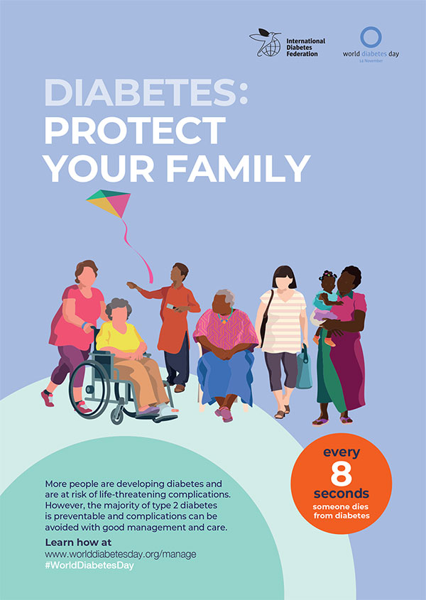
پیشگیری دیابت نوع دو در خانواده از خانواده خود محافظت کنید
افراد زیادی در حال ابتلا به دیابت هستند که از تهدیدات شیوه
زندگی امروزی می باشد.ولی 80% از دیابت نوع دو با اصلاح
شیوه زندگی قابل پیشگیری است؛ حتی با درمان و مراقبت
مناسب بسیاری از عوارض آن نیز قابل پیشگیری می باشد.
از هر 11 نفر یک نفر در جهان با دیابت زندگی می کند.
70% از مرگ های زودرس در بالغین بخاطر رفتارهای آغاز
شده از دوران نوجوانی ست.

Slide 21
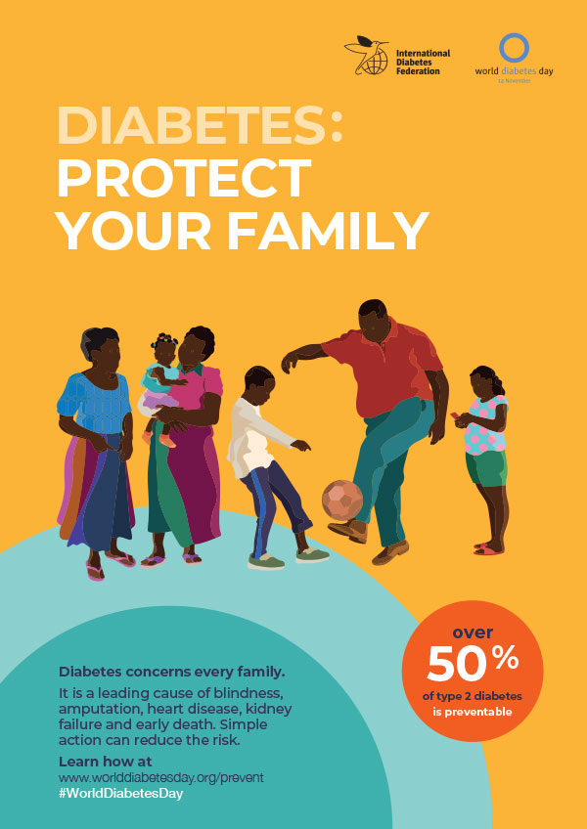
تشخیص زود هنگام دیابت در خانواده از خانواده خود محافظت کنید
دیابت نگرانی هر خانواده
از هر دو نفر بیمار مبتلا به دیابت یک نفر شناسایی نشده است و
از بیماری خود مطلع نیست.(212 میلیون نفر)
تمام خانواده ها پتانسیل ابتلا به دیابت را دارند بنابراین آگاهی از
علائم و نشانه هاو عوامل خطر برای تشخیص زودهنگام تمام افراد
مبتلا به دیابت حیاتی و کمک کننده است.

Slide 22
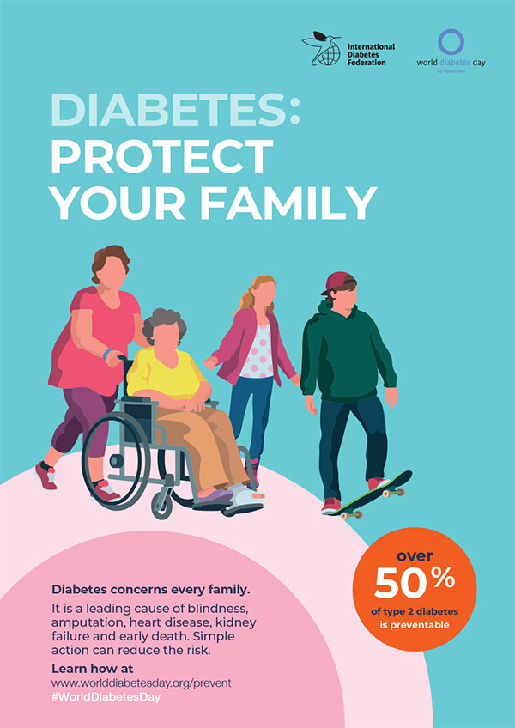
مراقبت از بیمار دیابتی در خانواده از خانواده خود محافظت کنید
دیابت نگرانی هر خانواده
دیابت باعث نابینایی، قطع پا، بیماری قلبی، نارسایی کلیه و
مرگ زودرس می شود.
مراقبت های ساده ای می تواند این خطرات را کاهش دهد.

Slide 23
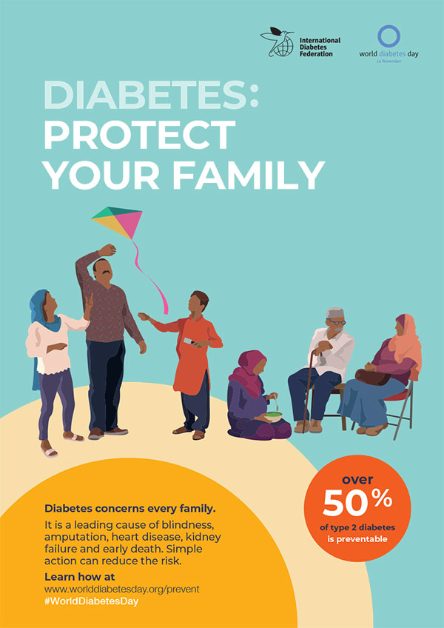
مراقبت از بیمار دیابتی در خانواده از خانواده خود محافظت کنید
دیابت نگرانی هر خانواده
از هر 3 نفر 2 نفر نمی دانند برای خودشان و یا عضو
خانواده شان که دیابت دارد چه مراقبتی انجام دهند.
کمتر از 1 نفر از هر 2 نفر بیمار مبتلا به دیابت و 1 نفر از هر
4 نفر اعضای خانواده بیماران به برنامه های آموزشی دیابت
دسترسی دارند. حمایت خانواده ها در مراقبت از بیماران مبتلا به
دیابت باعث کنترل بهتر بیماری آن ها شده است.
برای مراقبت و کنترل بیماری دیابت، مصرف به موقع داروها،
چک آپ منظم، اصلاح شیوه زندگی و آموزش مداوم لازم است و
کلید موفقیت آن خانواده می باشد.

Slide 24
مراقبت از بیمار دیابتی در خانواده از خانواده خود محافظت کنید
دیابت نگرانی هر خانواده
برای کنترل دیابت آموزش و حمایت های دائمی باید در دسترس
بیماران و خانواده های آن ها باشد.
پرسنل بهداشتی (پزشک و غیرپزشک) باید دانش و مهارت لازم
برای کنترل دیابت را داشته باشد تا بتواندبه بیماران و خانواده های
آن ها کمک کند.
از هر 5 نفر پرسنل بهداشتی 1 نفر بعد از فارغ التحصیلی هیچ
آموزش دیابتی دریافت نکرده اند.

Slide 25
مراقبت از بیمار دیابتی در خانواده از خانواده خود محافظت کنید
دیابت نگرانی هر خانواده
مراقبت و داروهای ضروری دیابت باید برای هر خانواده
قابل دسترس و مقرون به صرفه باشد.
دیابت می تواند برای بیماران و خانواده هایشان هزینه بر باشد.
در بسیاری از کشورها، هزینه و قیمت تزریق انسولین و چک
قند روزانه به تنهایی می تواند نیمی از درآمد اقتصادی را
مصرف کند.
دسترسی منظم و مقرون به صرفه به داروهای ضروری از
دسترسی خیلی ها خارج است.

Slide 26
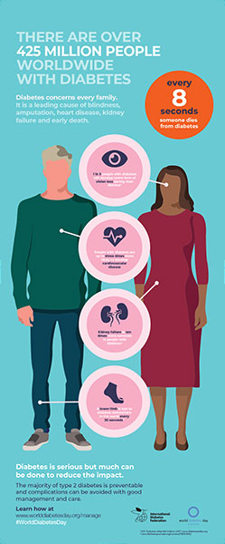
عوارض دیابت
رﺗﻴﻨﻮﭘﺎﺗﻲ دﻳﺎﺑﺘﻲ، ﻳﻚ ﻋﻠﺖ ﻣﻬﻢ ﻛﻮري اﺳــﺖ ﺑﻪ ﻃﻮري ﻛﻪ ﭘﺲ از ١٥ ﺳــﺎل، ﺣﺪود ٢% اﻓﺮاد ﻛﻮر ﻣﻲ ﺷــﻮﻧﺪ و ﺣﺪود ١٠% ﺑﻴﻤﺎران، ﻣﺸﻜﻼت ﺟﺪي ﺑﻴﻨﺎﻳﻲ ﭘﻴﺪا ﻣﻲ ﻛﻨﻨﺪ. ﺧﻄﺮ ﺑﺮوز ﺑﻴﻤﺎري ﻫﺎي ﭼﺸــﻤﻲ در ﺑﻴﻤﺎران ﻣﺒﺘﻼ ﺑﻪ دﻳﺎﺑﺖ، ٢٥ ﺑﺮاﺑﺮ اﻓﺮاد ﻏﻴﺮ دﻳﺎﺑﺘﻲ اﺳــﺖ. رﺗﻴﻨﻮﭘﺎﺗﻲ دﻳﺎﺑﺘﻲ ﻋﻠﺖ 2/6 %از ﻧﺎﺑﻴﻨﺎﻳﻲ ﻫﺎي رخ داده در ﺳﻄﺢ ﺟﻬﺎن ﺑﻮده اﺳﺖ.
دﻳﺎﺑﺖ ﺧﻄﺮ ﺑﻴﻤﺎري ﻗﻠﺒﻲ و ﺳﻜﺘﻪ را اﻓﺰاﻳﺶ ﻣﻲ دﻫﺪ. ٥٠ %اﻓﺮادي ﻛﻪ ﺑﻪ دﻳﺎﺑﺖ ﻣﺒﺘﻼ ﻫﺴــﺘﻨﺪ در اﺛﺮ ﺑﻴﻤﺎري ﻗﻠﺒﻲ ﻋﺮوﻗﻲ ﻓﻮت ﻣﻲ ﻛﻨﻨﺪ. اﻓﺮاد دﻳﺎﺑﺘﻲ، ٢ ﺗﺎ ٤ ﺑﺮاﺑﺮ اﺣﺘﻤﺎل ﺑﻴﺸﺘﺮي ﺑﺮاي اﺑﺘﻼ ﺑﻪ ﺑﻴﻤﺎريﻫﺎي ﻗﻠﺒﻲ- ﻋﺮوﻗﻲ دارﻧﺪ.
دﻳﺎﺑﺖ از ﺟﻤﻠﻪ ﻋﻠﻞ ﻧﺎرﺳــﺎﻳﻲ ﻛﻠﻴﻪ اﺳــﺖ. ١٠ ﺗﺎ ٢٠ درﺻﺪ اﻓﺮاد ﻣﺒﺘﻼ ﺑﻪ دﻳﺎﺑﺖ در اﺛﺮ ﻧﺎرﺳﺎﻳﻲ ﻛﻠﻴﻪ ﻓﻮت ﻣﻲ ﻛﻨﻨﺪ. در ﻛﻞ، ﺧﻄﺮ ﺑﻴﻤﺎريﻫﺎي ﻛﻠﻴﻮي در ﺑﻴﻤﺎران دﻳﺎﺑﺘﻲ ١٧ ﺑﺮاﺑﺮ اﻓﺮاد ﻃﺒﻴﻌﻲ اﺳﺖ.
ﻧﻮروﭘﺎﺗﻲ دﻳﺎﺑﺘﻲدر ﺑﻴﺶ از ٥٠ % اﻓﺮاد ﻣﺒﺘﻼ ﺑﻪ دﻳﺎﺑﺖ رخ ﻣﻲ دﻫﺪ.احتمال قطع پا
در بیماران ١٥ ﺗﺎ ٤٠ درﺻﺪ اﺳــﺖ. اﻳﻦ ﺑﻴﻤﺎري، ﺷــﺎﻳﻊ ﺗﺮﻳﻦ ﻋﻠﺖ ﻗﻄﻊ ﻏﻴﺮ ﺗﺮوﻣﺎﺗﻴﻚ اﻧﺪام ﻫﺎي اﻧﺘﻬﺎﻳﻲ اﺳﺖ و ﺧﻄﺮ ﮔﺎﻧﮕﺮن اﻧﺪام ﻫﺎ در اﺛﺮ دﻳﺎﺑﺖ را ﺗﺎ ٥٠ درﺻﺪ ﻧﻴﺰ ﮔﺰارش ﻣﻲ دﻫﻨﺪ.

Slide 27
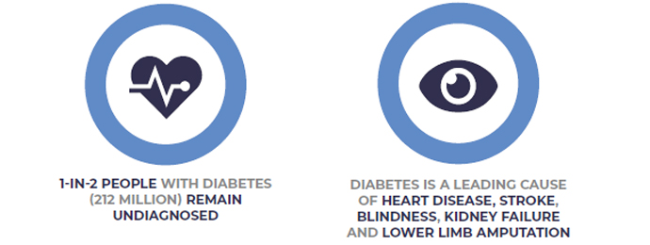
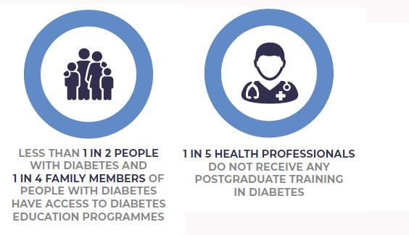
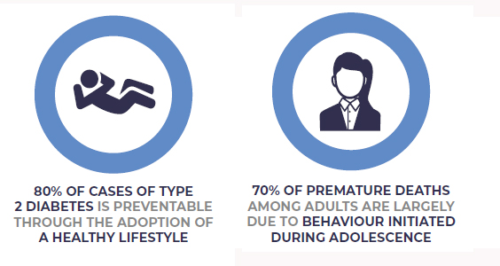

Slide 28
واقعیت های مربوط به دیابت
پیش بینی می شود تا سال 2030 تعداد بیماران مبتلا به دیابت به بیش از نیم میلیارد نفر برسد.
از هر چهار نفر بیمار مبتلا به دیابت 3 نفر در کشورهای با درآمد اقتصادی کم و متوسط زندگی می کنند.
از هر دو نفر بیمار مبتلا به دیابت یک نفر آن ها از بیماری خود اطلاع ندارد.
دیابت باعث بیماری قلبی، سکته مغزی، نابینایی، نارسایی کلیه، قطع پا و مرگ زودرس می شود.
کمتر از 1 نفر از هر 2 نفر بیمار مبتلا به دیابت و 1 نفر از هر 4 نفر اعضای خانواده بیماران به برنامه های آموزشی دیابت دسترسی دارند.
80% از دیابت نوع دو با اصلاح شیوه زندگی قابل پیشگیری است.
70% از مرگ های زودرس در بالغین بخاطر رفتارهای آغاز شده از دوران نوجوانی ست.

Slide 29
دعوت از حامیان، سیاستگزاران، مجریان، ادارات و سازمان هایی که می توانند به پیشگیری از دیابت و عوارض آن کمک کنند.
تشکیل جلسات با افراد کلیدی و دست اندرکار دیابت ( مرکز تحقیقات دیابت و دانشگاه ) برای ایجاد تغییر و بهبود وضعیت
به اشتراک گذاشتن تجربیات بیمارانی که به خوبی از عهده بیماری خود برآمده اند.
به اشتراک گذاشتن مداخلات موفقیت آمیز در پیشگیری از دیابت و عوارض آن.

Slide 30
برنامه عملیاتی بر اساس روزهای هفته
سازمان همکار | فعالیت | واحد | عنوان | روز و تاریخ
روابط عمومی دانشگاه - صدا و سیما – خیرگزاری ها- شهرداری و ... | سخنرانی تلوزیونی – مصاحبه رادیویی – درج مطالب در روزنامه ها و جراید – اطلاع رسانی در سطح شهر- تشکیل کانال خودمراقبتی دیابت برای بیماران تحت پوشش و خانواده هایشان – پخش نور آبی | روابط عمومی – آموزش سلامت – غیرواگیر دیابت – فناوری اطلاعات | دیابت – رسانه و خانواده | شنبه 98/8/18
کلیه ادارات و سازمان ها – مدارس و دانشگاه ها و اصناف | آموزش در مراکز سلامت_ کارخانه ها و کارگاه ها – اصناف – مدارس و ... مکاتبه با کلیه ادارات و سازمان ها | آموزش سلامت – غیرواگیر دیابت – سلامت خانواده – سلامت روان و بهداشت محیط و حرفه – مدارس – تغذیه | دیابت – آموزش و خانواده | یکشنبه 98/8/19
سمن ها و خیریه ها | مکاتبه و ایجاد هماهنگی | آموزش سلامت – غیرواگیر دیابت | دیابت – سازمان های مردم نهاد و خانواده | دوشنبه 98/8/20
شهرداری – سمن ها و خیریه ها و ... | برگزاری نمایشگاه و جشنواره ها جهت آگاه کردن بیماران از تعداد و اندازه واحدهای وعده ها و میان وعده های رژیم غذایی | بهبود تغذیه – غیرواگیر دیابت – سلامت خانواده و .... | دیابت – تغذیه و خانواده | سه شنبه 98/8/21
کلیه ادارات و سازمان ها – مدارس و اصناف و ... | آموزش در مراکز سلامت_ کارخانه ها و کارگاه ها – اصناف – مدارس و ... | آموزش سلامت – غیرواگیر دیابت – سلامت خانواده و ... | دیابت – خودمراقبتی و خانواده | چهارشنبه98/8/22
شهرداری – سازمان فرهنگ و ارشاد اسلامی | آموزش در فرهنگسراها و مساجد و حسینیه ها و ... | آموزش سلامت – غیرواگیر دیابت – سلامت خانواده و ... | دیابت – مشارکت های محلی و خانواده | پنج شنبه 98/8/23
شهرداری – نیروی انتظامی و ... | همایش پیاده روی – دوچرخه سواری – مسابقات ورزشی ( با هماهنگی شبکه یک و دو ) و .... | روابط عمومی – غیرواگیر دیابت | دیابت – فعالیت بدنی و خانواده | جمعه 98/8/24

Slide 34
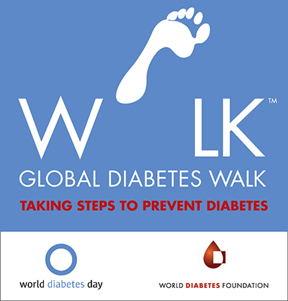
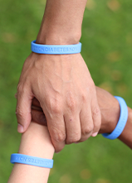
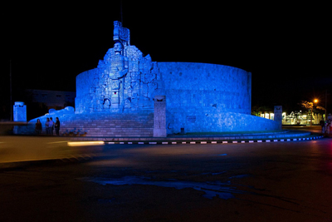
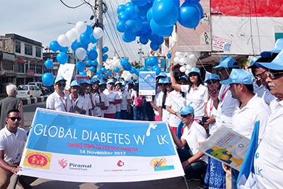
پیاده روی بزرگ دیابت
پیشگیری از دیابت با پیاده روی

